Slide 1

汽车电磁兼容基础
EMC标准培训
主讲人：雷剑梅
单 位：中国汽车工程研究院股份有限公司EMC检测部

Slide 2
培训提纲
1
汽车电磁基本概念
2
汽车电磁兼容特性
2
3
汽车电磁兼容标准
4
汽车电磁兼容试验室

Slide 3
一、汽车电磁兼容基本概念
1.1 电磁兼容性概念
1.2 研究的范畴
1.3 电磁兼容技术分类
1.4 研究的对象

Slide 4
1.1 电磁兼容性概念
电磁兼容性（EMC）
  英语：Electro-Magnetic Compatibility
  缩写为：EMC
  国家标准GB/T4365-1995定义：
  设备或系统在其电磁环境中能正常工作且不对该环境中任何事物构成不能承受的电磁骚扰的能力。

Slide 5
1.1 电磁兼容性概念
电磁骚扰 disturbance
  任何可能引起装置、设备或系统性能降低或者对生命或无生命物质造成有损害影响的电磁现象。
  产生影响，可能无影响结果。
电磁干扰 interference（EMI）
  电磁骚扰引起的设备、传输通道或系统性能的下降。
  产生影响并有影响结果。

Slide 6
1.1 电磁兼容性概念
电磁抗扰性
  装置、设备或系统面临电磁骚扰时不降低运行性能的能力。
电磁敏感性
  在存在电磁骚扰的情况下，装置、设备或系统不能避免性能降低的能力。
  敏感性就是缺乏抗扰性

Slide 7
1.1 电磁兼容性概念
电磁干扰形成的必要条件
  干扰形成的三个基本要素﹕
    干扰源
    传播途径
    接收器
  干扰的传输途径大致分为﹕
    传导干扰
    辐射干扰
  干扰接收器：
    带有天线的典型接受器
    天然的、人造的

Slide 8
1.1 电磁兼容性概念
干扰传输耦合途径
  -传导干扰﹕通过导体(导线、电感、电容)传导的干扰，
  -辐射干扰﹕干扰信号以电磁场形式向周围空间传输。
  -往往同一干扰源可以产生两种类型的干扰。
  -频率大于30MHz的信号，辐射会变得更明显。

Slide 9
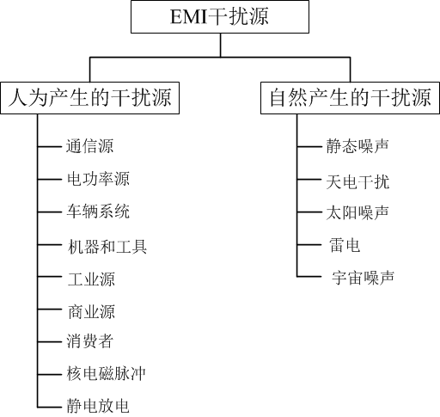
1.1 电磁兼容性概念
干扰源

Slide 10
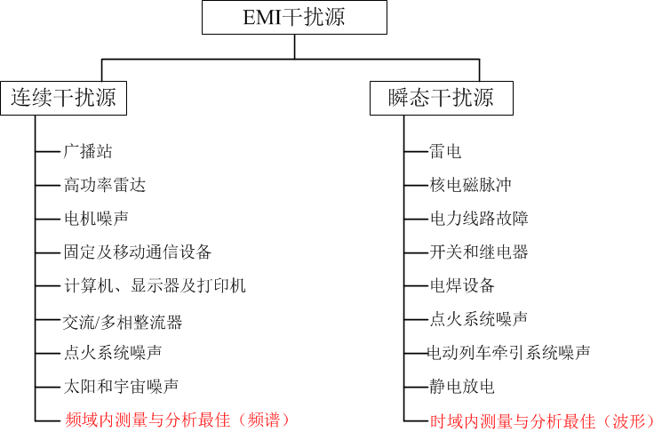
1.1 电磁兼容性概念
干扰源

Slide 11
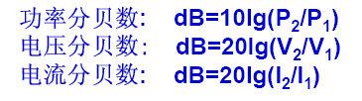
1.1 电磁兼容性概念
常见电磁兼容物理量
电压：用1V、1mV、1μV 为参考（例如：1μV = 0dBμV）
则单位为：dBV、dBmV、dBμV 等;
电流：用1A、1mA、1μA 为参考，则：dBA、dBmA、 dBμA;
场强：用1V/m、1μV/m 为参考，则：dBV/m、dBμV/m 等;
功率：用1W、1mW 为参考，则：dBW、dBm等，

Slide 12
1.1 电磁兼容性概念
汽车电磁兼容性
  EEC指令95/54/EC定义：
  车辆或零部件或独立技术单元在其电磁环境中能令人满意地工作，又不对该环境中任何事物造成不应有的电磁骚扰的能力。
  即，在汽车及其周围的空间中，在一定的时间内（运行的时间），在可用的频谱资源条件下，汽车本身及其周围的用电设备可以共存不致引起降级。

Slide 13
1.2 电磁兼容技术研究的范畴
电磁兼容是研究在有限的空间、有限的时间、有限的频谱资源条件下，各种用电设备（系统、分系统、甚至包括生物体）可以共存并不致引起降级的一门科学。

Slide 14
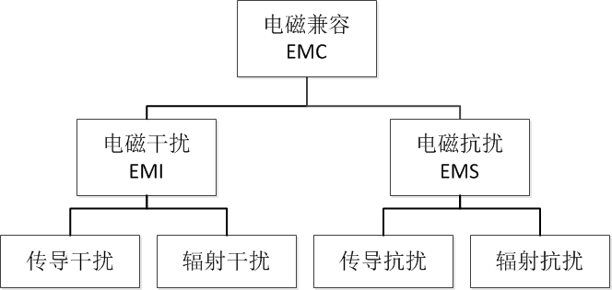
1.3 电磁兼容技术分类
电磁兼容技术分类

Slide 15
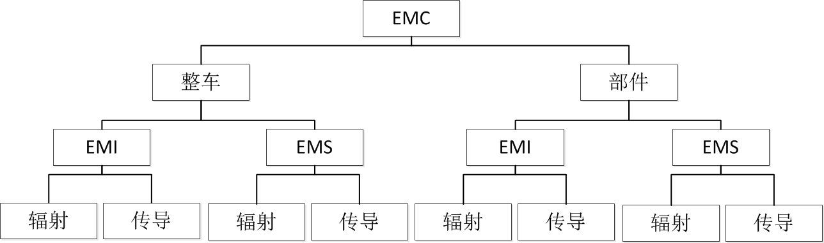
1.3 电磁兼容技术分类
汽车电磁兼容技术分类

Slide 16
1.4 电磁兼容性技术研究的对象
电磁骚扰的特性：
  骚扰源、骚扰种类
电磁抗扰（敏感）特性：
  电磁感受体对电磁骚扰的承受能力
电磁骚扰的传播特性：
  传播媒介，空间、信号线、公共电源线
  耦合

Slide 17
二、汽车电磁兼容特性
2.1 整车的EMC特性
2.2 电子电器部件EMC特性
2.3 EMC特性影响汽车电子化程度的提高

Slide 18
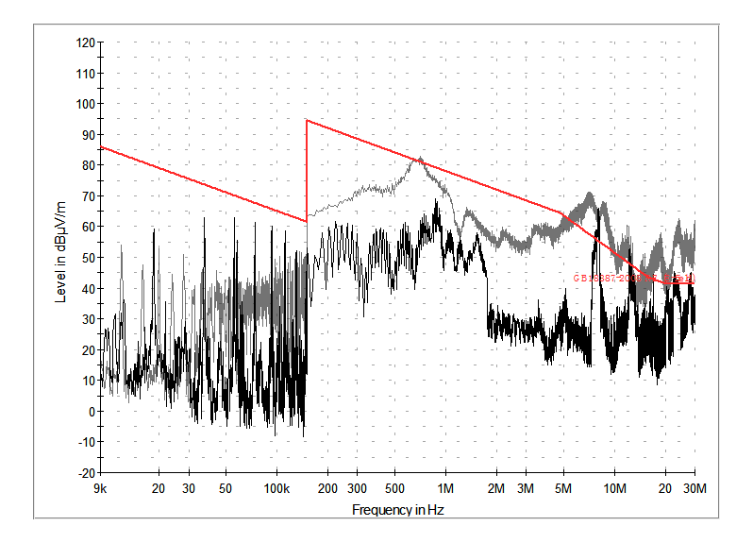
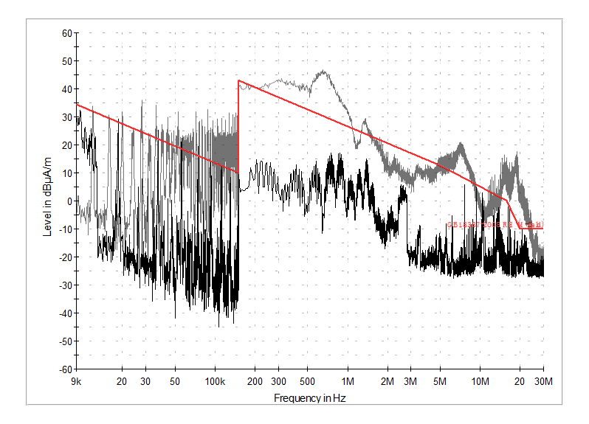
2.1 整车的EMC特性
汽车电磁干扰特性
  汽车三大污染之一（排放、噪声、电磁干扰）
汽车电磁骚扰特性
采用骚扰抑制措施前后的电场发射比较 采取骚扰抑制措施前后的磁场发射比较

Slide 19
2.1 整车的EMC特性
汽车电磁抗扰特性
  车内各种部件的相互干扰
    传导干扰
    辐射干扰
  外部环境对车辆的干扰
    环境电磁场----高达200V/m，甚至500V/m
    人体放电
    大自然的干扰----雷电

Slide 20
2.2 电子电器部件EMC特性
EMI特性（发生体）
  传统部件:雨刮器、冷却风扇电机、发电机
  现代部件:中央门锁控制器、电子燃油喷射控制器、各种电子模块、各种电机
EMS特性（感受体）
  各种电子模块、安全气囊控制器、电子燃油喷射控制器、信号线缆

Slide 21
2.3 EMC特性影响汽车电子化
汽车已由机械系统转变为电子控制系统
当今，汽车电子部件成本接近汽车成本30%
今后十年，电子部件成本继续增加，预计将接近汽车成本40%
未来汽车将是电子化汽车

Slide 22
2.3 EMC特性影响汽车电子化
汽车电子化技术
  电子控制系统----汽车内电动机的数目将会增加
    安全防盗控制：遥控门锁、聪明钥匙、指纹识别
    人身安全控制：安全气囊、碰撞警告、安全制动
  远程通讯系统----数字/蜂窝技术应用
    卫星导航控制：巡航控制、智能交通、GPS
    先进的动力控制系统----电子控制燃油喷射
  42V技术----高电压的需求、提高效率、电子部件更多的应用，
    交流电机电能由2kW提高到10kW
  车载电子系统----适于车辆安装各种用途电子设备

Slide 23
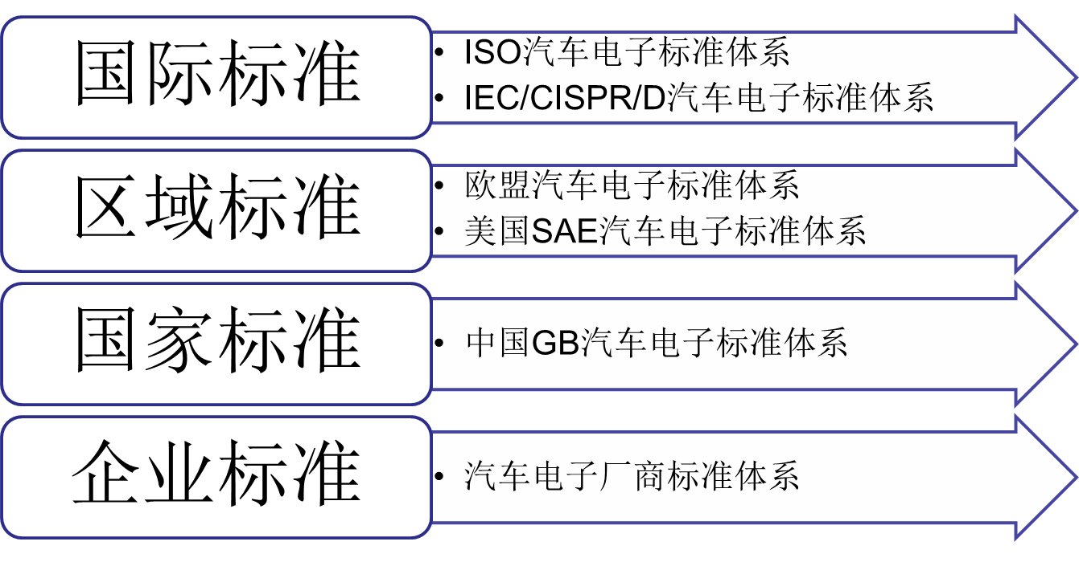
三、汽车电磁兼容标准
从汽车电磁兼容标准适用范围分类：

Slide 24
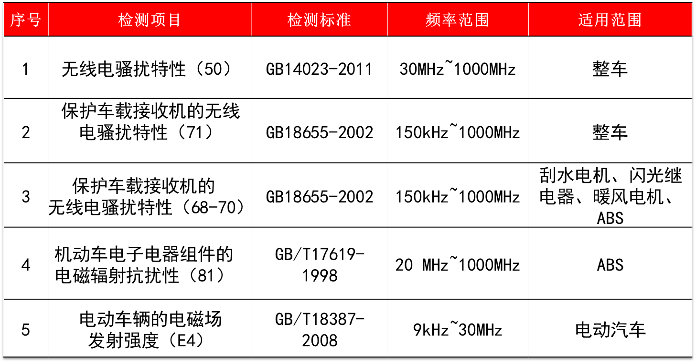
三、汽车电磁兼容标准
汽车EMC公告试验

Slide 25
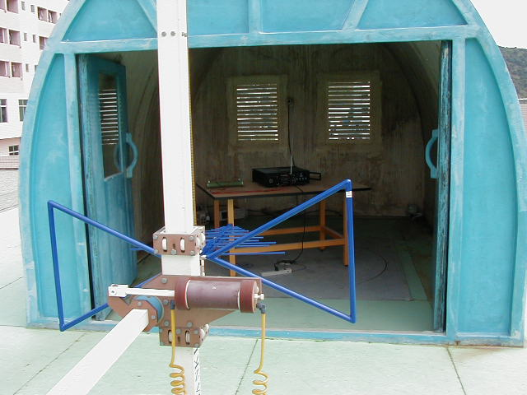
四、汽车电磁兼容测试环境
开阔场(Open Site)
  构造: 金属地板﹐而邻近沒有反射体
  优点: 测试在任一個方向都得到很好的重复性
  缺点: 受外界环境及天气的影响

Slide 26
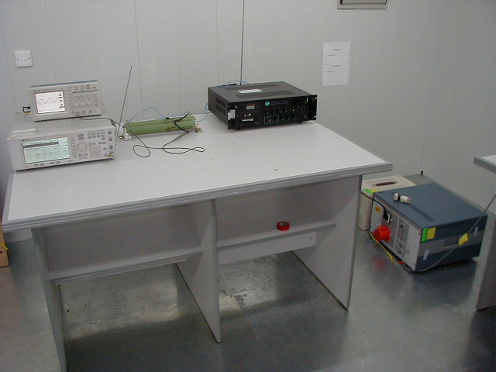
四、汽车电磁兼容测试环境
屏蔽室(Shielded Room)
  构造: 由导电墙、地板及天花板构成的房间
  优点: 免受外界环境及天气的影响
  缺点: 被测信号可能在室內经受多次反射并形成驻波

Slide 27
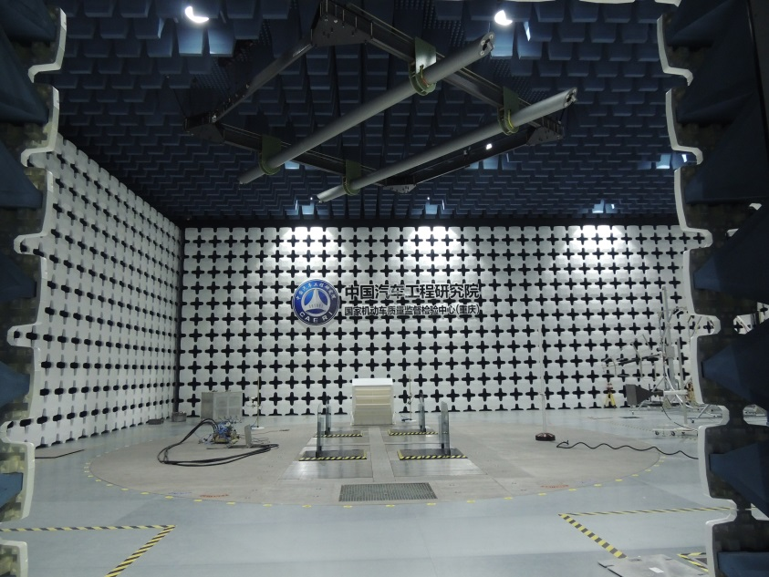
四、汽车电磁兼容测试环境
半电波暗室(Semi-anechoic Chamber)
  构造: 是一种屏蔽室﹐在墙上及天花板上贴上电磁吸收材料。
  优点﹕不受环境、天气的影响﹐接近于开阔场的特性。
  缺点: 建造费用大

Slide 28
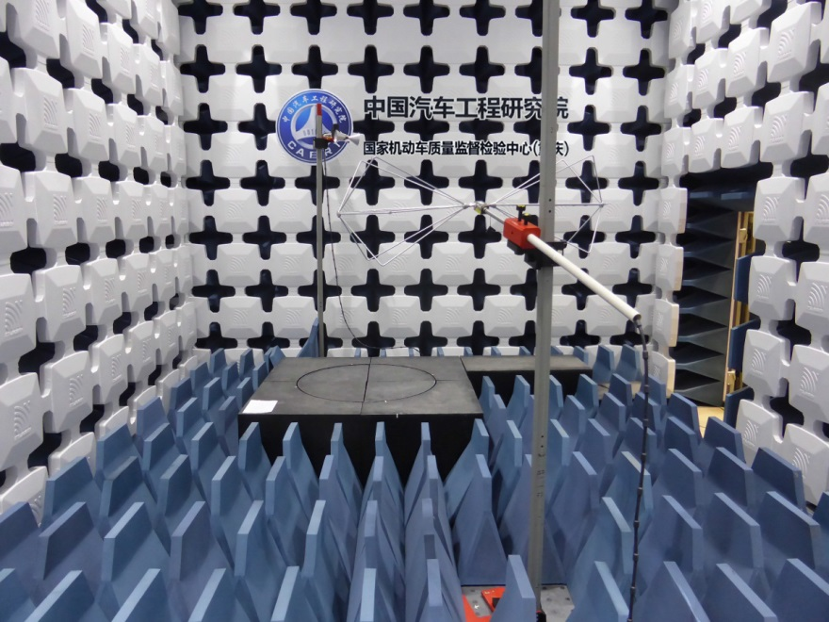
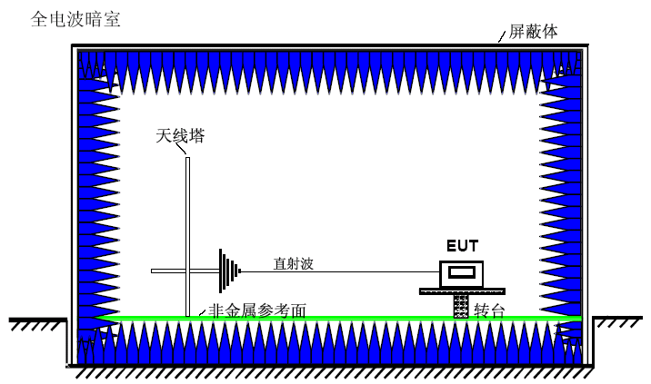
四、汽车电磁兼容测试环境
全电波暗室(anechoic Chamber)
  构造: 是一种屏蔽室﹐在墙上、天花板上和地板贴上电磁吸收材料。
  优点﹕不受环境、天气的影响﹐接近自由空间场的特性。
  缺点: 建造费用大

Slide 29
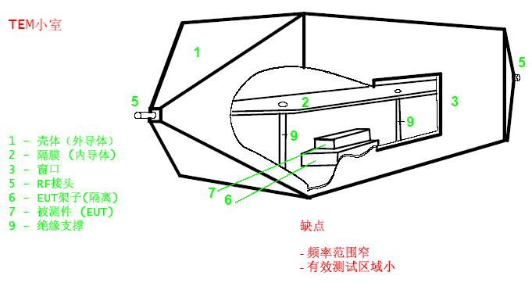
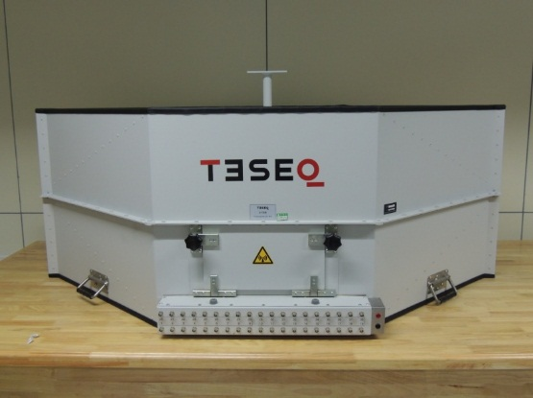
四、汽车电磁兼容测试环境
TEM小室

Slide 30
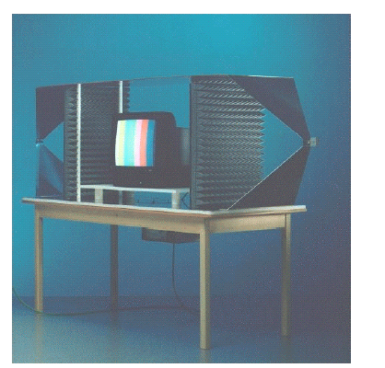
四、汽车电磁兼容测试环境
“Jacky”式小室

Slide 31
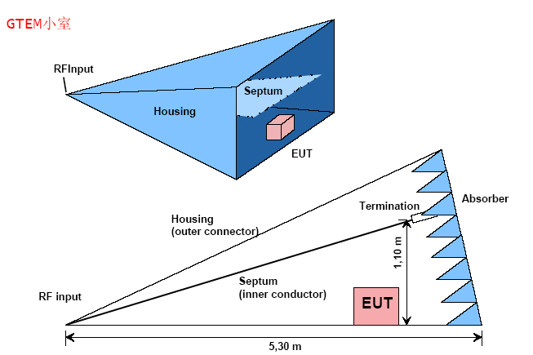
四、汽车电磁兼容测试环境
GTEM小室

Slide 32
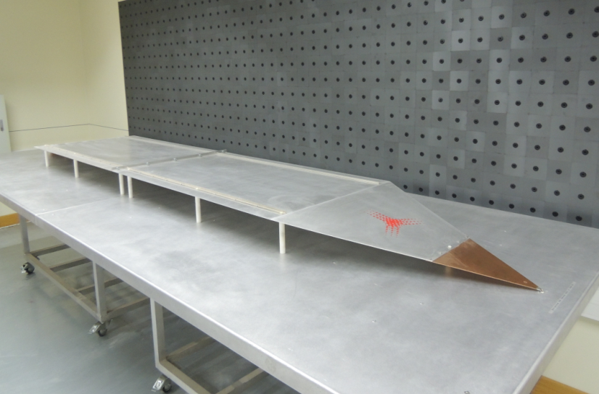
四、汽车电磁兼容测试环境
带状线(Stripline)

Slide 33
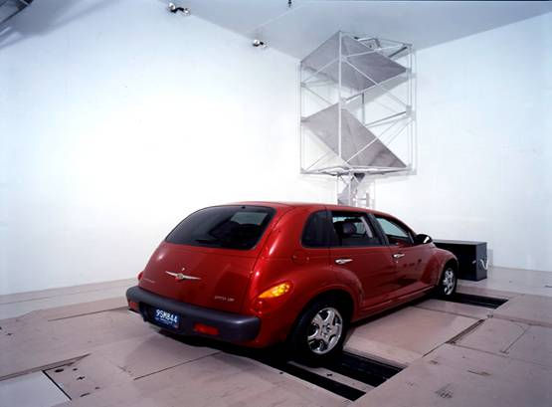
四、汽车电磁兼容测试环境
混响室

Slide 34


